Slide 1
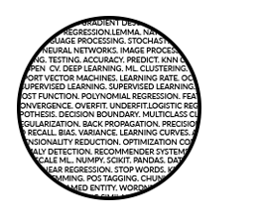
Detector de noticias falsas

Slide 2

Sub director de la SEE Núcleo del Guayas
SMCP – POCP – IMCP – DTCP – DMCP - SFCP
Design Thinking ESAN – IBM - PLATZI – Casa Grande, Interaction-Design
Certificado Hello Design Thinking – IDEO
Marketing Digital INDEG – TEC Monterrey – IDE
Nanodegree Data Science - NPL Udacity
Director WakeupBrain Academy Ecuador
Data Science certificado IBM, SEE, Platzi
Fellow AI Saturday.
Instructor de Innovación, MKT Digital y Design Thinking
Subgerente de Mercadeo Banco Guayaquil
Gerente de TI Grupo Granasa
Gerente de Innovación Eclipdata
Gerente General Masapp
Roberto Esteves

Slide 3






@roberto.esteves.delgado
/resteves
@restevesd
/in/restevesd/
https://open.spotify.com/show/0DTEMygX8IVzq5OocKJXo3
https://medium.com/@restevesd

Slide 4
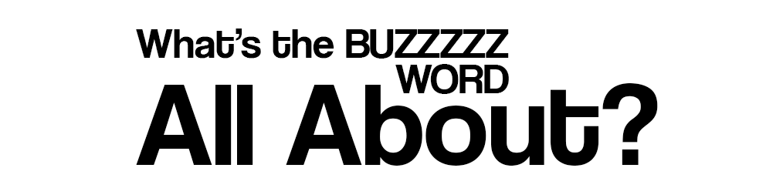
MACHINE LEARNING

Slide 5
Un momento.
¿Aprender?
¿Aprendizaje?

Slide 6
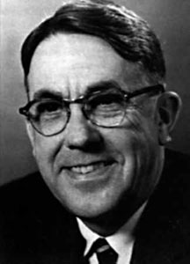
Arthur Samuel lo describe como: "el campo de estudio que da a los ordenadores la capacidad de aprender sin ser programados explícitamente".
https://es.wikipedia.org/wiki/Arthur_L._Samuel

Slide 7
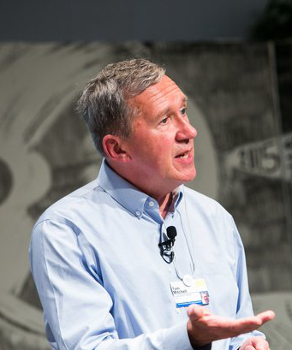
Tom Mitchell ofrece una definición más moderna: "Se dice que un programa informático aprende de la experiencia E con respecto a alguna clase de tareas T y una medida de rendimiento P, si su rendimiento en las tareas en T, medido por P, mejora con la experiencia E"..
https://en.wikipedia.org/wiki/Tom_M._Mitchell

Slide 8
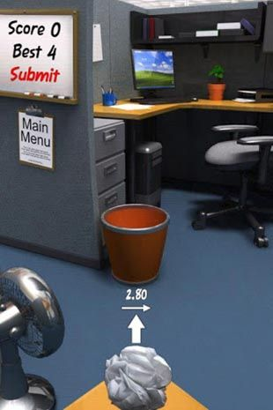
Tratemos de entender el Aprendizaje Automático en términos sencillos.
TAREA(T): Encestar
RENDIMIENTO(P): La bola de papel entra ( los aciertos)
EXPERIENCIA(E): ANGULO, FUERZA, VENTILADOR

Slide 9
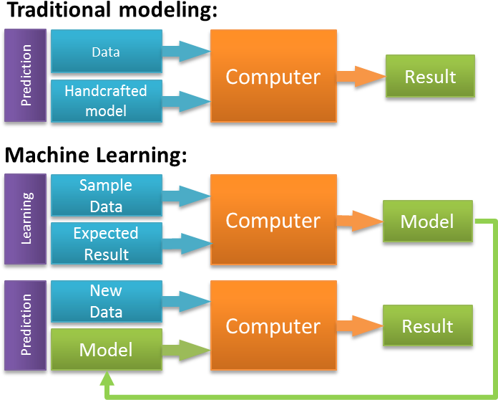

Slide 11
¿ Qué podemos hacer ?
Problemas de clasificación como detección de correo basura o “spam”, noticias falsas.
Sistema de recomendación como recomendar un libro a un usuario basándonos en sus compras anteriores
Problemas de regresión, como averiguar cuánto va usar un cliente determinado servicio (determinar un valor)
Clúster,como agrupara clientes por característica similares

Slide 12
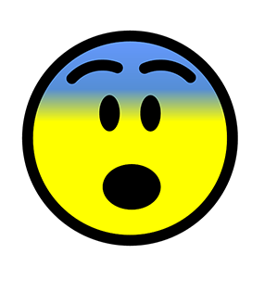
¿ Qué edad tenías cuando te enteraste que hay varios tipos de aprendizaje automático

Slide 13


Slide 14


Slide 15


Slide 16
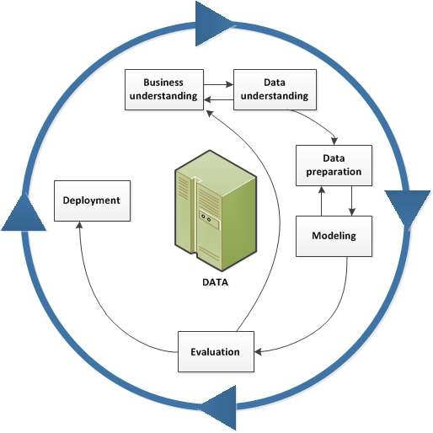
PARA CIENCIA DE DATOS DEBEMOS SEGUIR ALGUNOS PASOS…

Slide 17
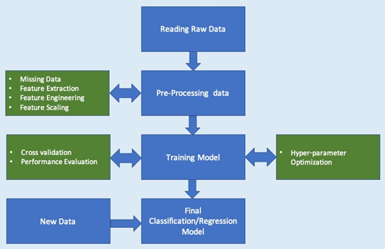

Slide 18
Links de interés
https://www.freecodecamp.org/news/the-ultimate-guide-to-the-pandas-library-for-data-science-in-python/
https://microsoft.github.io/ML-For-Beginners/#/
https://fastdatascience.com/data-science-26-important/
https://bootcamp.dphi.tech/five-week-data-science-bootcamp/
https://www.fun-mooc.fr/en/courses/machine-learning-python-scikit-learn/
https://github.com/microsoft/ML-For-Beginners/
https://share.streamlit.io/streamlit/30days

Slide 19
@roberto.esteves.delgado
/resteves
@restevesd
/in/restevesd/
https://open.spotify.com/show/0DTEMygX8IVzq5OocKJXo3
https://medium.com/@restevesd

Slide 20
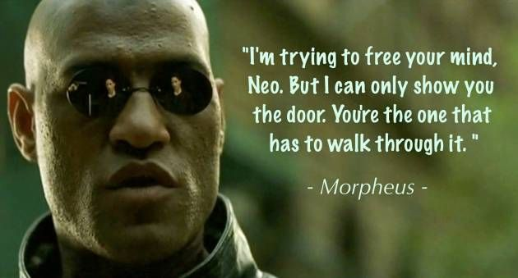

Slide 21
